Slide 1
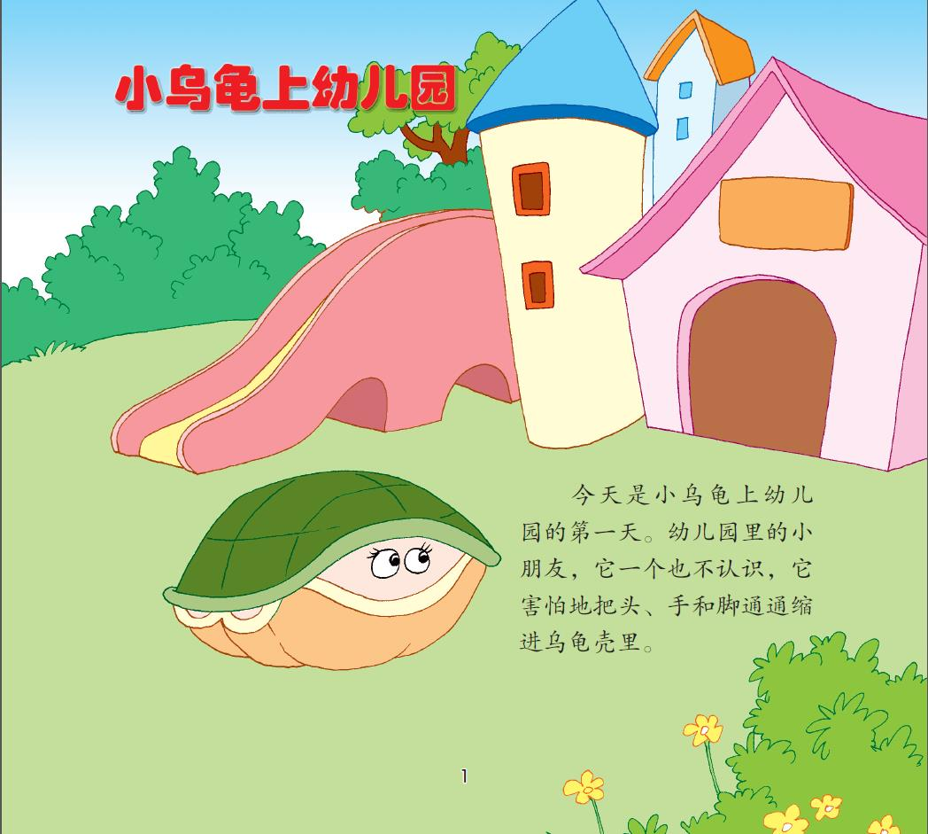

Slide 2
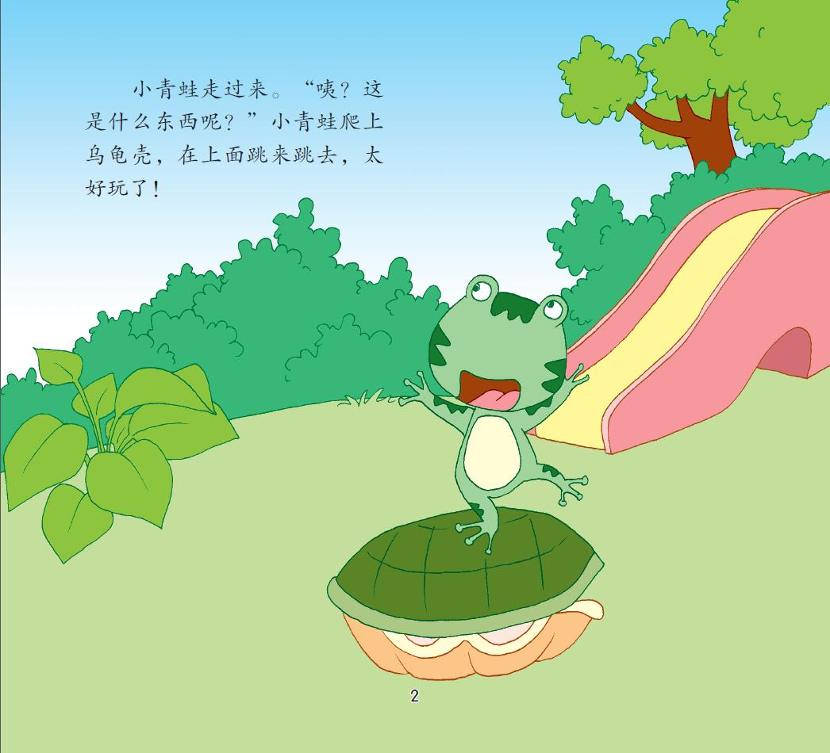

Slide 3
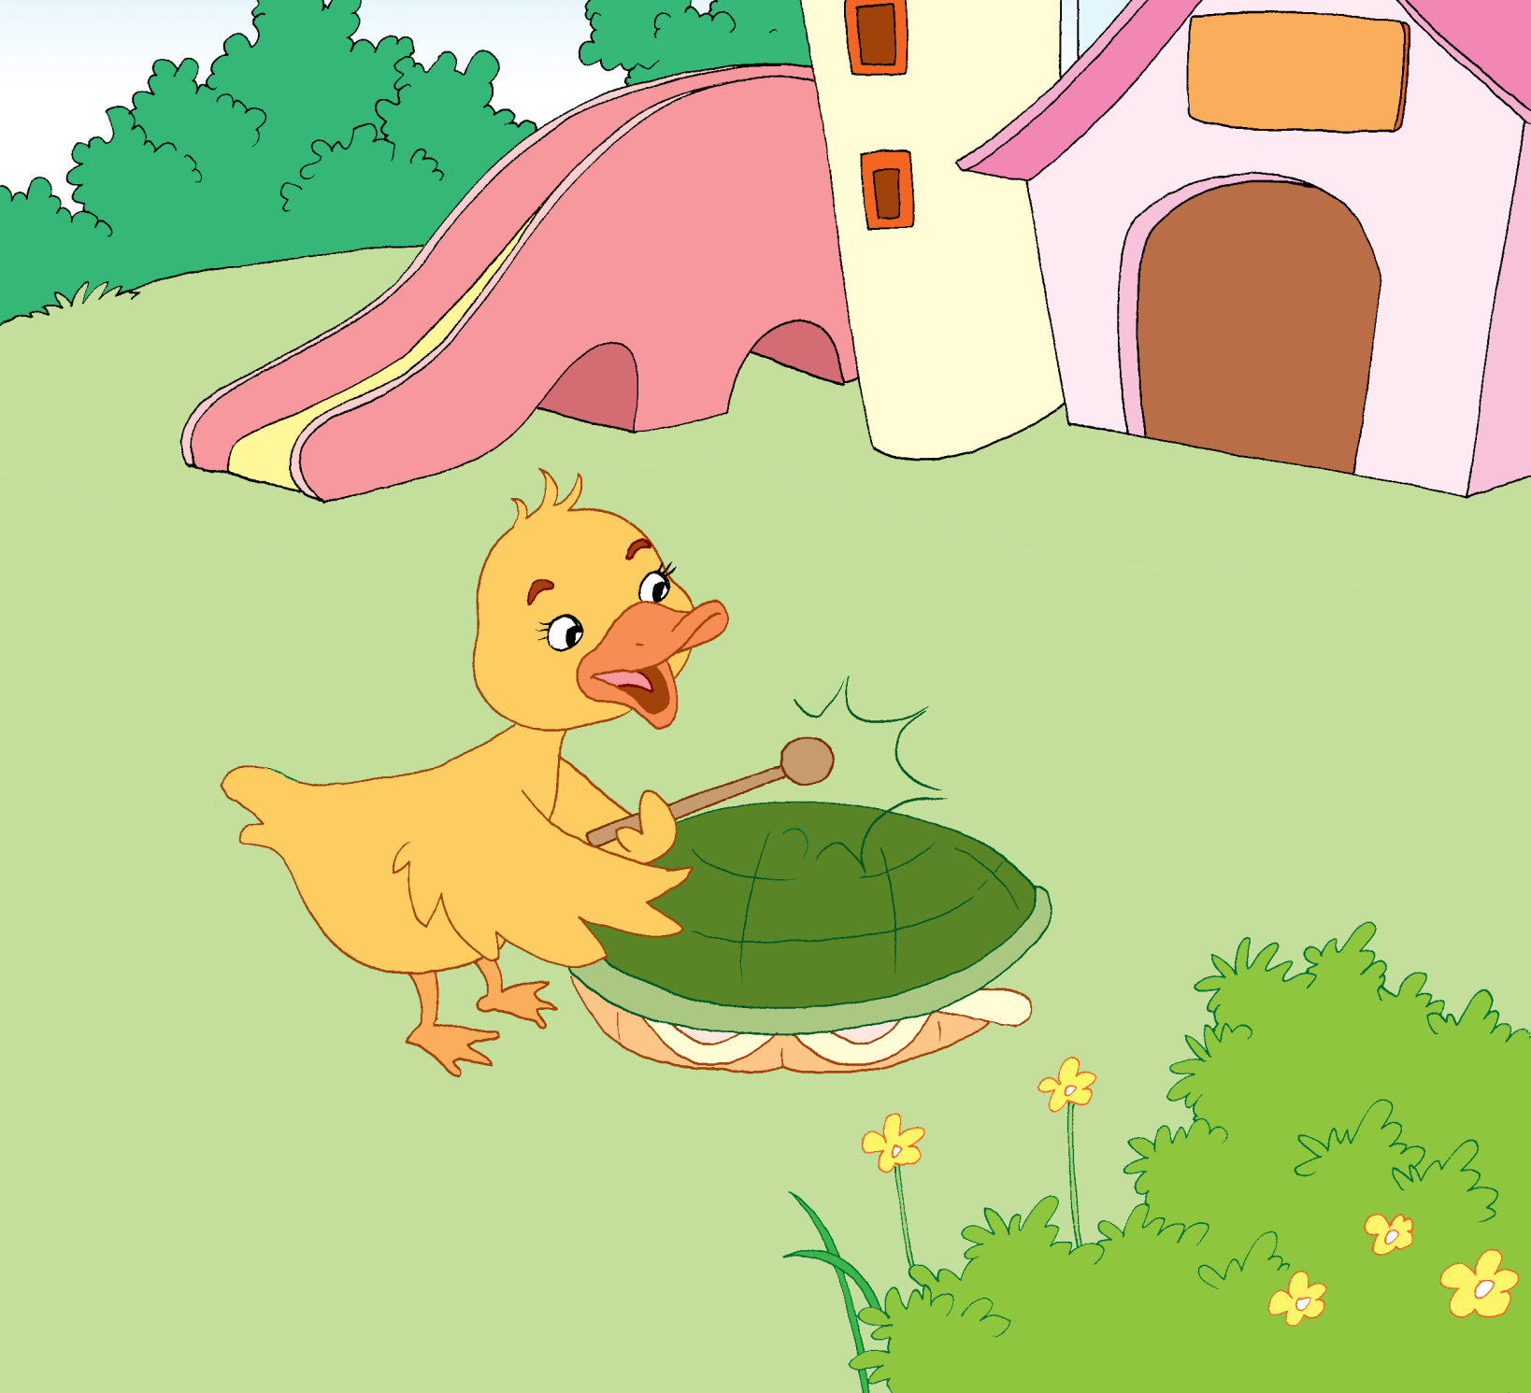
小鸭子走过来。“咦？这是什么东西呢？”它拿起鼓槌在乌龟壳上敲啊敲，又嘎嘎嘎地大
声唱歌，太好玩了！

Slide 4
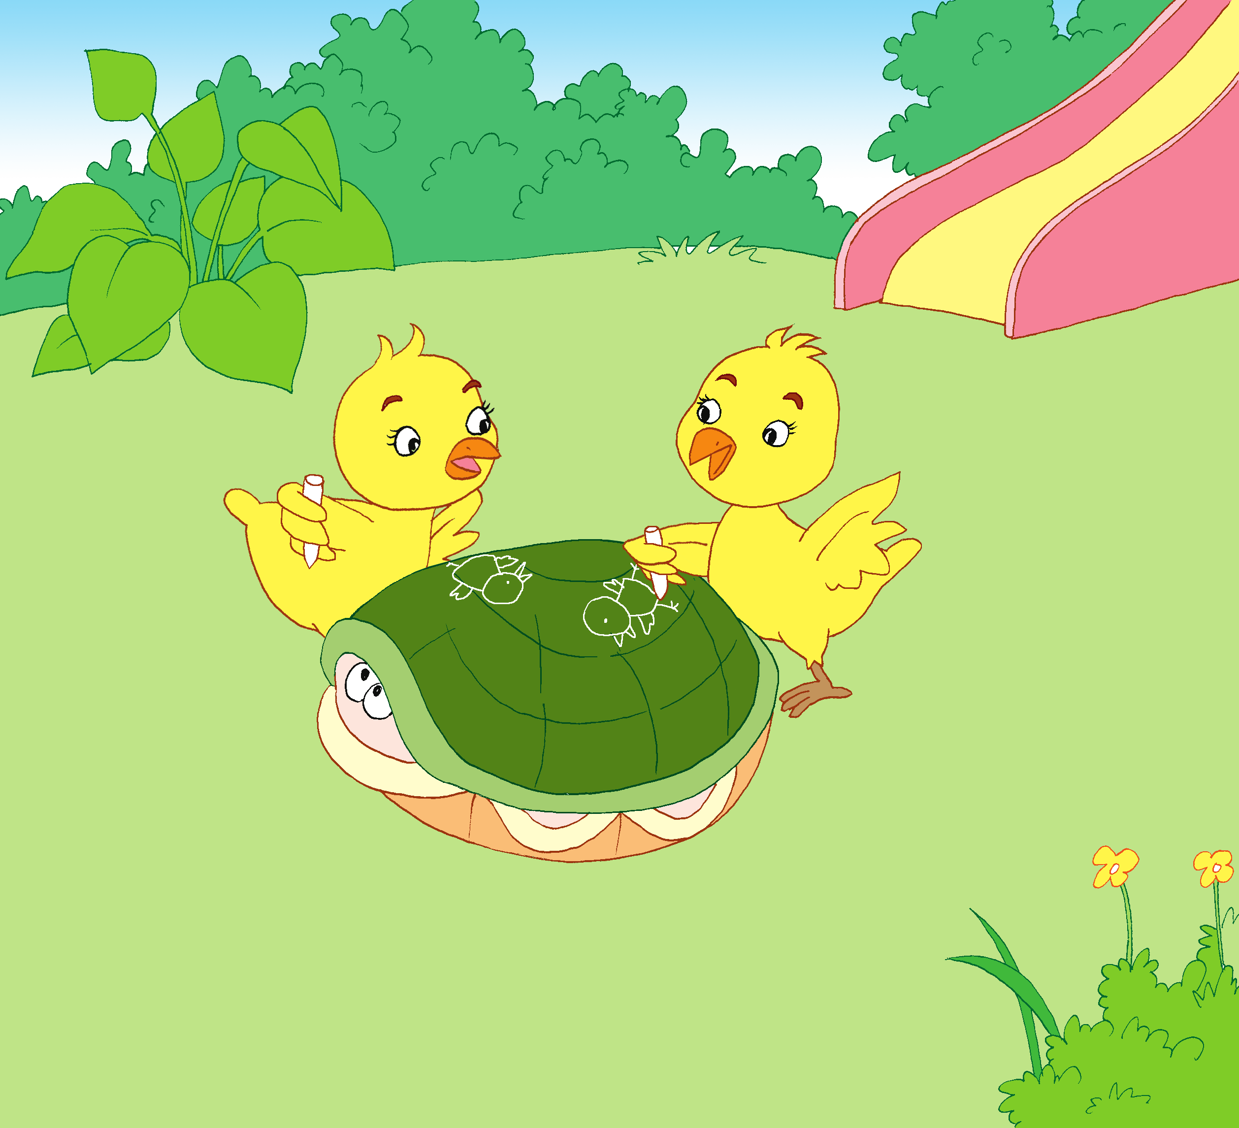
两只小鸡走过来。“咦？这是什么东西呢？”它们
一起在乌龟壳上画画，太好玩了！

Slide 5
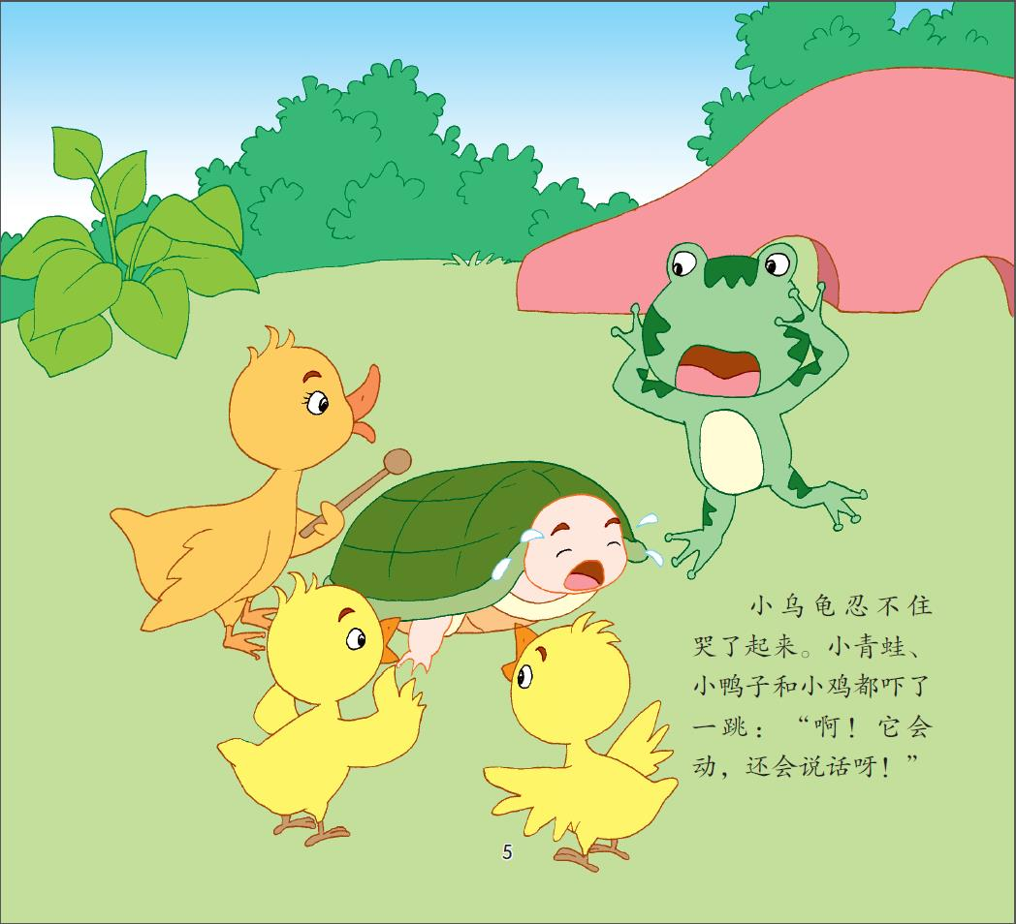

Slide 6


